Slide 1
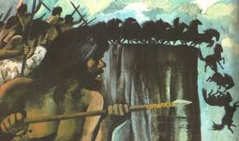
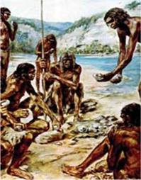
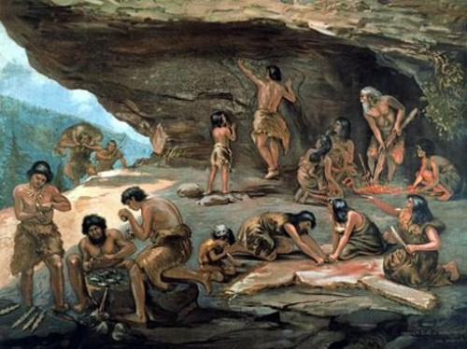
Історія арифметичних дій
Notes:
Виконувати арифметичні дії люди навчилися задовго до того, як дали назву числам, коли збирали ягоди, гриби, добували здобич на полюванні, а потім ділили між членами племені. Вони виконували дії спочатку не з числами, а з предметами(множинами). І повинні були пройти тисячоліття, щоб люди зрозуміли, що дії можна виконувати над числами.

Slide 2
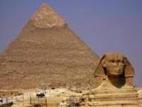
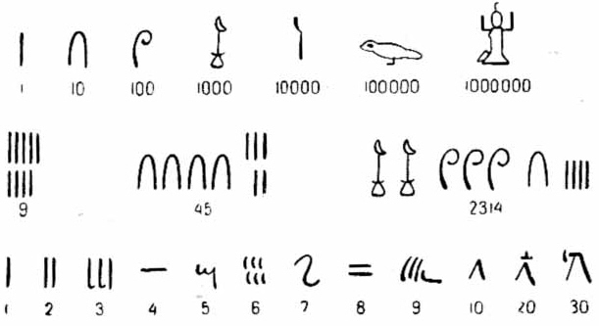
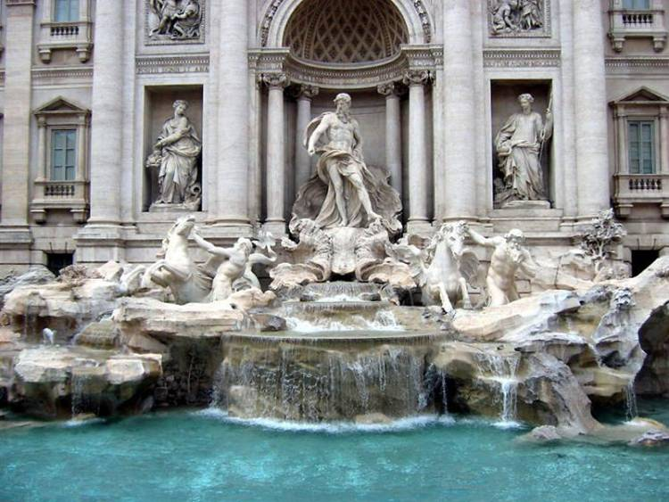
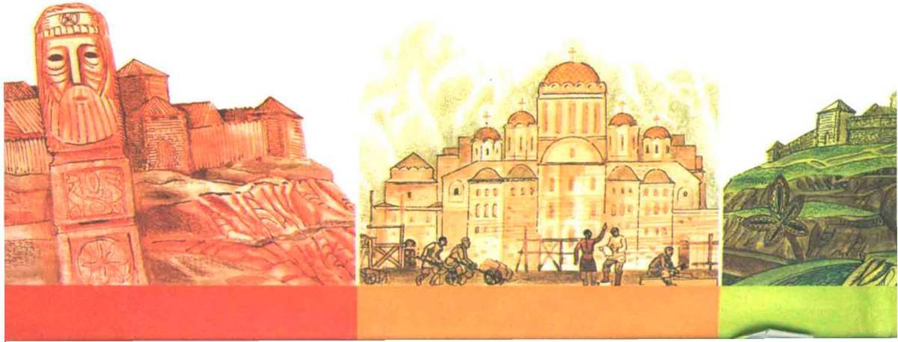
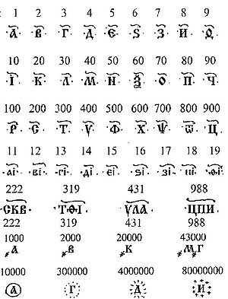
помножити
MLX
ІХ
поділити
додати
Notes:
Перші нумерації, які з’явилися, були пригідні більше для запису чисел, ніж для виконання дій з ними. Наприклад, виконати дії з числами, які записані в римській, єгипетській або слов´янській нумерації , дуже важко. Складалися спеціальні таблиці. Займалися розрахунками вчені люди.

Slide 3
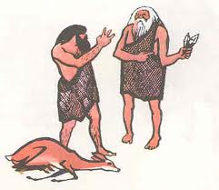
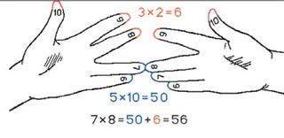
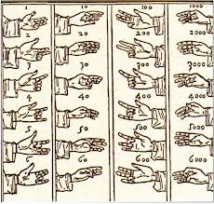
Рахунок на
пальцях
3 | 4 | 7
6 | 8 | 1 4 | 2
2 7 | 3 6 | 6 3 | 9
0 | 6 | 3
1
0
Notes:
З початку люди не тільки з допомогою пальців рук показували числа, але й виконували арифметичні дії. Наприклад, помножимо 7 на 8. На руках витягнемо стільки пальців на стільки кожний множник більший за 5 (3 і 2). Інші загнемо. За число десятків брали кількість пальців, що витягнуті на обох руках(5). Кількість одиниць добутку дорівнює добутку загнутих пальців (3·2=6). Отже, відповідь 56.
Арабський вчений математик Мухамед ібн Муса в «Книзі про індійський рахунок» описав не тільки новий запис чисел, але і як потрібно виконувати з ними дії. Все робилось по дуже простим правилам. Наприклад, ділення виконувалось з допомогою методу решітки, який простіший, ніж ми застосовуємо в школі.

Slide 4
До ХV ст. для запису дій використовували слова «плюс»,»мінус»
у XVI столітті німецькі рахівники і торговці почали користуватись знаками "+", "-",
математик Вільям Отред у 1631р . застосував знак множення «Х»
Йоханн Ран ввів зірочку ( * ) в якості знака множення і для ділення ( /) у 1659 р
Німецький математик Лейбніц у 1698 р. ввів знаки
«∙» і «:»

Slide 5
Які знаки використовувалися для запису дії множення?
Як з допомогою пальців рук помножити 9 на 6?
Назвіть перший прилад для обчислень?
Що перше з'явилися числа чи люди навчилися виконувати арифметичні дії?
Хто із математиків ввів символи множення і ділення з допомогою точок?

Slide 6
Список використаних джерел
За страницами истории математики. Пособие для учащихся 5-6 классов./
Депман И.Я., Виленкин Н.Я. – М.: Просвещение, 1989,-287с.
Математика: 6 кл.: підруч. для загальноосвіт. навч. заклад./ Г.П.Бевз,
В.Г.Бевз.-К.:Генеза,2006
Математика: 5 кл.: підруч. для загальноосвіт. навч. заклад./ Г.П.Бевз,
В.Г.Бевз.-К.: Зодіак-ЕКО ,2005.- 352с
Математика. Дитяча енциклопедія./Авт.-упорядники М.О.Володарська., Є.С.Каневський.-Х.:Фоліо,2003,-317с.
http://uk.wikipedia.org Україномовний розділ відкритої багатомовної
мережевої енциклопедії.

